Slide 1
Übersicht über die Animationsarten
Ute Simon

Slide 2
Die Standard-Animationen
Eingang
Hervorhebung
Ausgang

Slide 3
Animationspfad

Slide 4
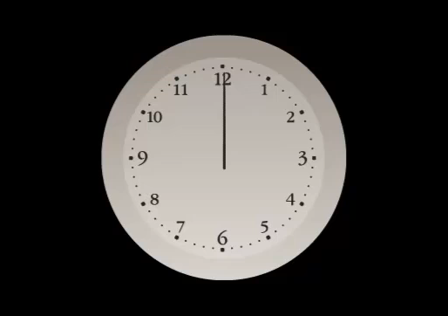
Abspielen von Multimedia-Dateien

